Slide 1
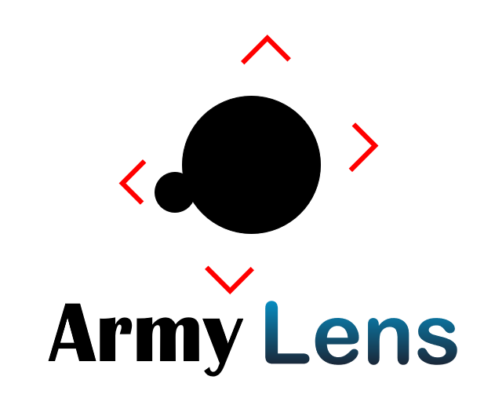
28사단 전차대대 2중대
일병 박준수
일병 유건우
AI기술을 활용한 직관적인 안보 위협요소 식별 어플

Slide 2

목차
1. 아미렌즈 프로젝트란?
2. 개발 과정
-AI Learning Pipeline
-Website & APP 제작
3. Data Architecture
4. 기술 스택
5. 기대효과

Slide 3
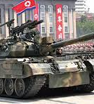
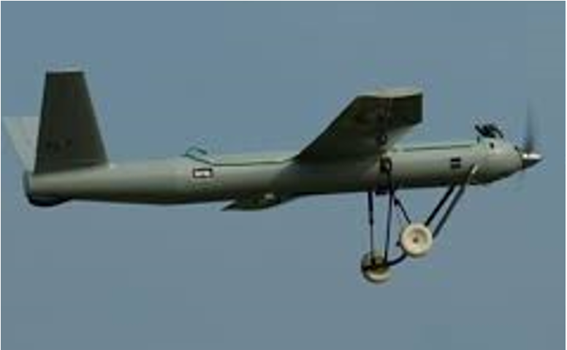
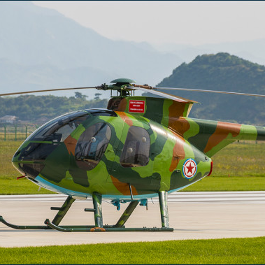
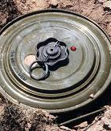
AI 기술을 활용한
통합 안보 위협요소 식별 어플

Slide 4
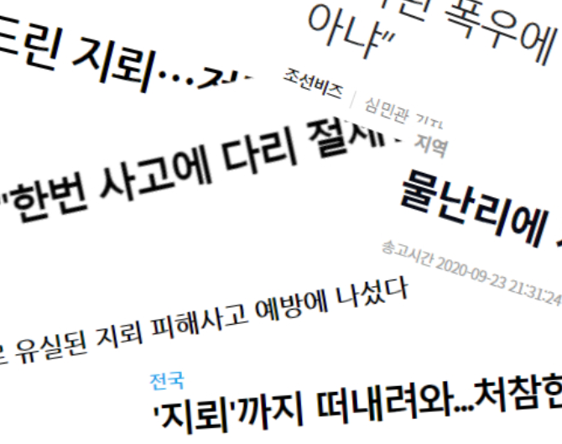
지뢰 위험 국가
대한민국
완전 제거가 불가능한 지뢰
- 지뢰의 높은 불발율과 낮은 제거율
- 토사를 따른 지뢰의 이동
지뢰를 빠르게 식별하고
신고할 수 있는 시스템이 필요
‘지뢰 매설 밀도 세계1위’ 한반도 DMZ
완전 제거 까지 489년 걸릴 것으로 추측..
강원 철원, 대전차 지뢰 폭발로 운전자 사망..
2020년 7월, 한강 김포대교 부근 폭발
전문가 "지뢰 사고로 추정“..

Slide 5






AI Learning Pipeline
초기 Dataset
선별된 Dataset
validation Dataset
Data Crawling
Data cleansing
Data training
Result 평가
Accuracy test
Fitting된
알고리즘
Test 실패 시
알고리즘 수정

Slide 6
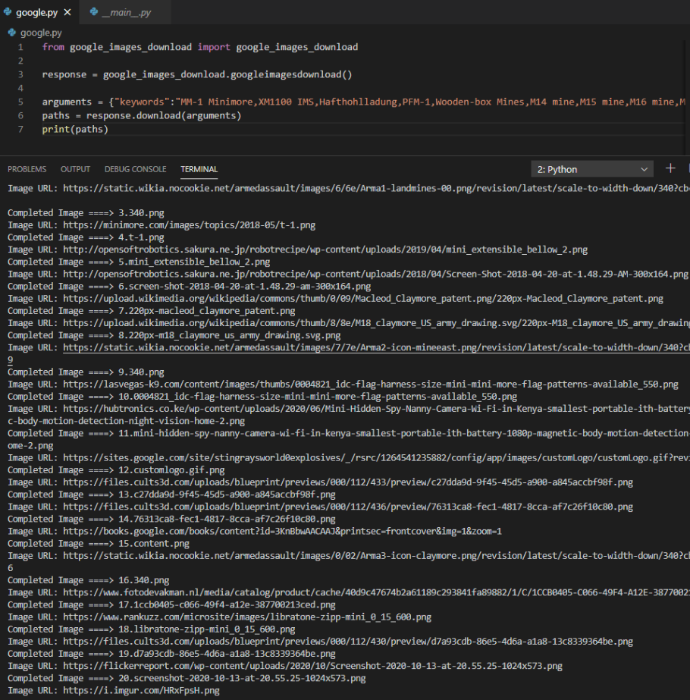
1. Data Crawling
Python 코드를 이용한 지뢰 관련 이미지 수집
Data crawling process
Web
URL list
Downloader
내 컴퓨터
Data cleansing

Slide 7


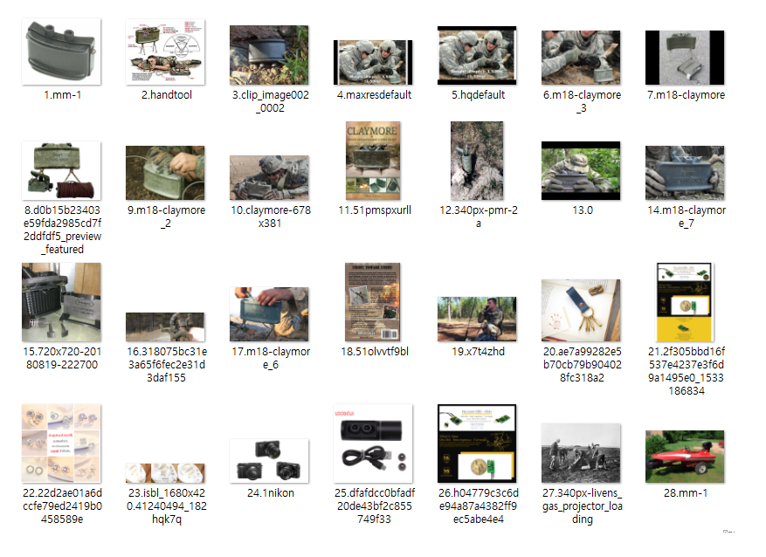

2. Data Cleansing
Download를 통해 얻은
초기 data set에서
Garbage data 제거 및
curated data 선별

Slide 8
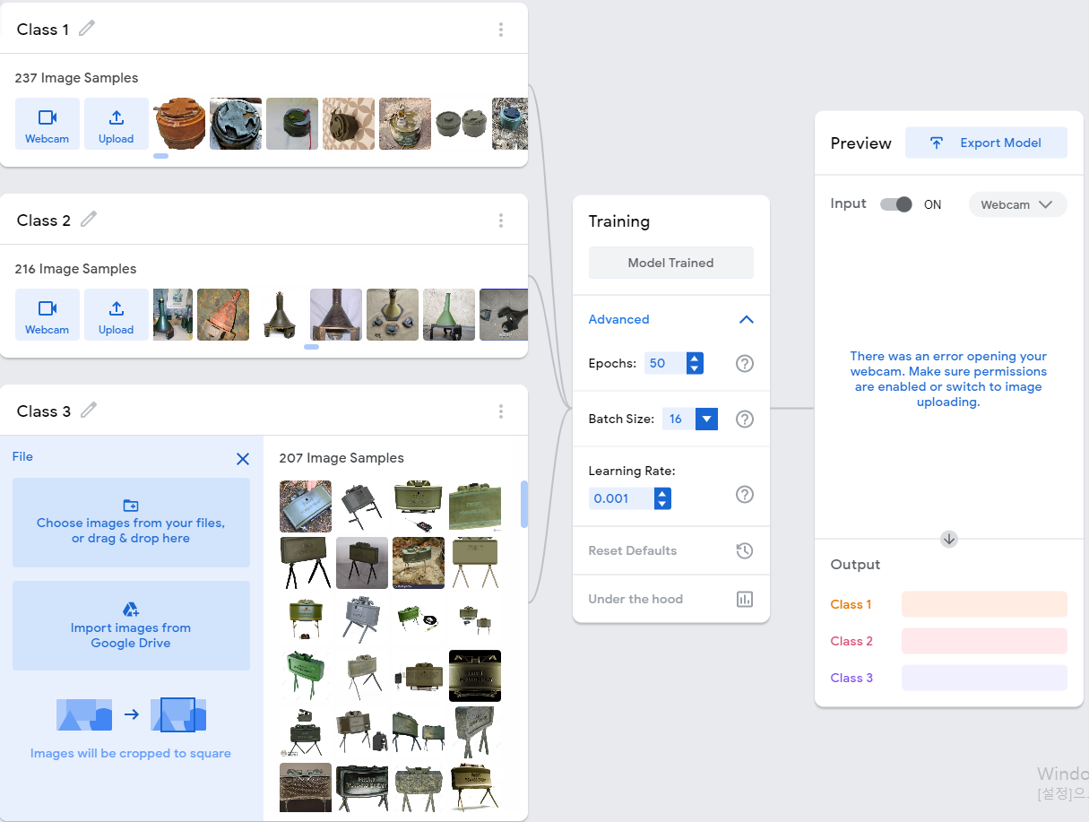
3. Data training + Accuracy test
선별된 data로 지뢰 종류별
class를 만들어 training을 진행
dataset 100개
Accuracy test
Validation set
Accuracy rate 70~80%
dataset 200개
Accuracy test
Validation set
Accuracy rate 90~95%

Slide 9
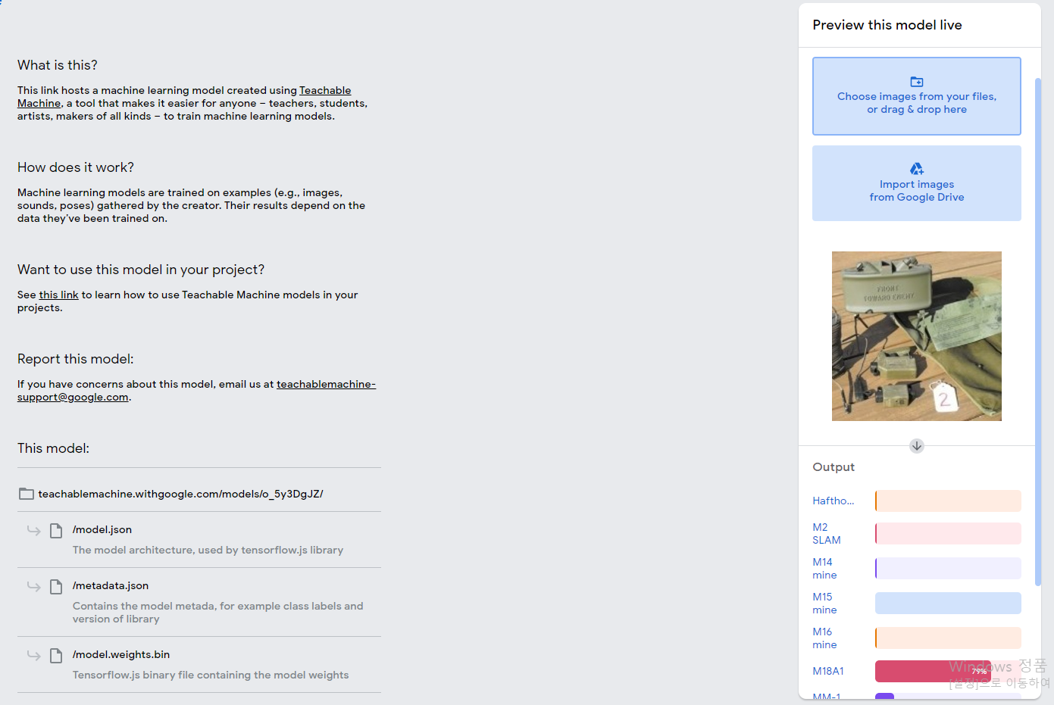
4. Fitting 된 알고리즘의 적용
최종적으로 fitting된
알고리즘을 추출하여
Webpage에 적용

Slide 10



Website & APP 제작
다양한 opensource를 활용하여 제작

Slide 11
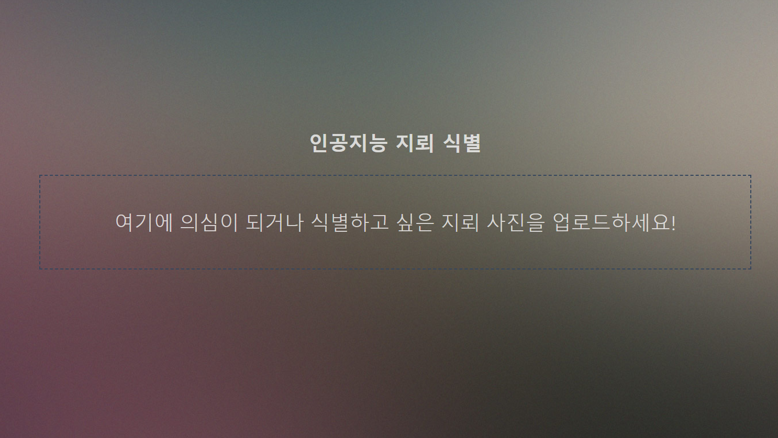
신속하고 간편한
지뢰 식별 프로세스
-지뢰 식별 페이지

Slide 12
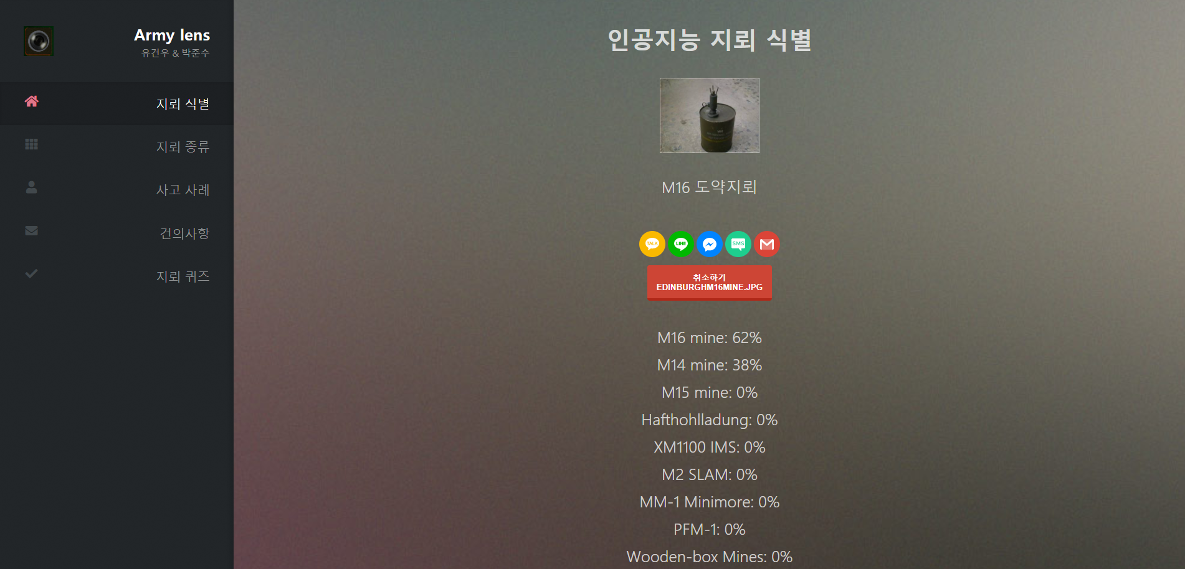
신속하고 간편한
지뢰 식별 프로세스
-지뢰 식별 페이지

Slide 13
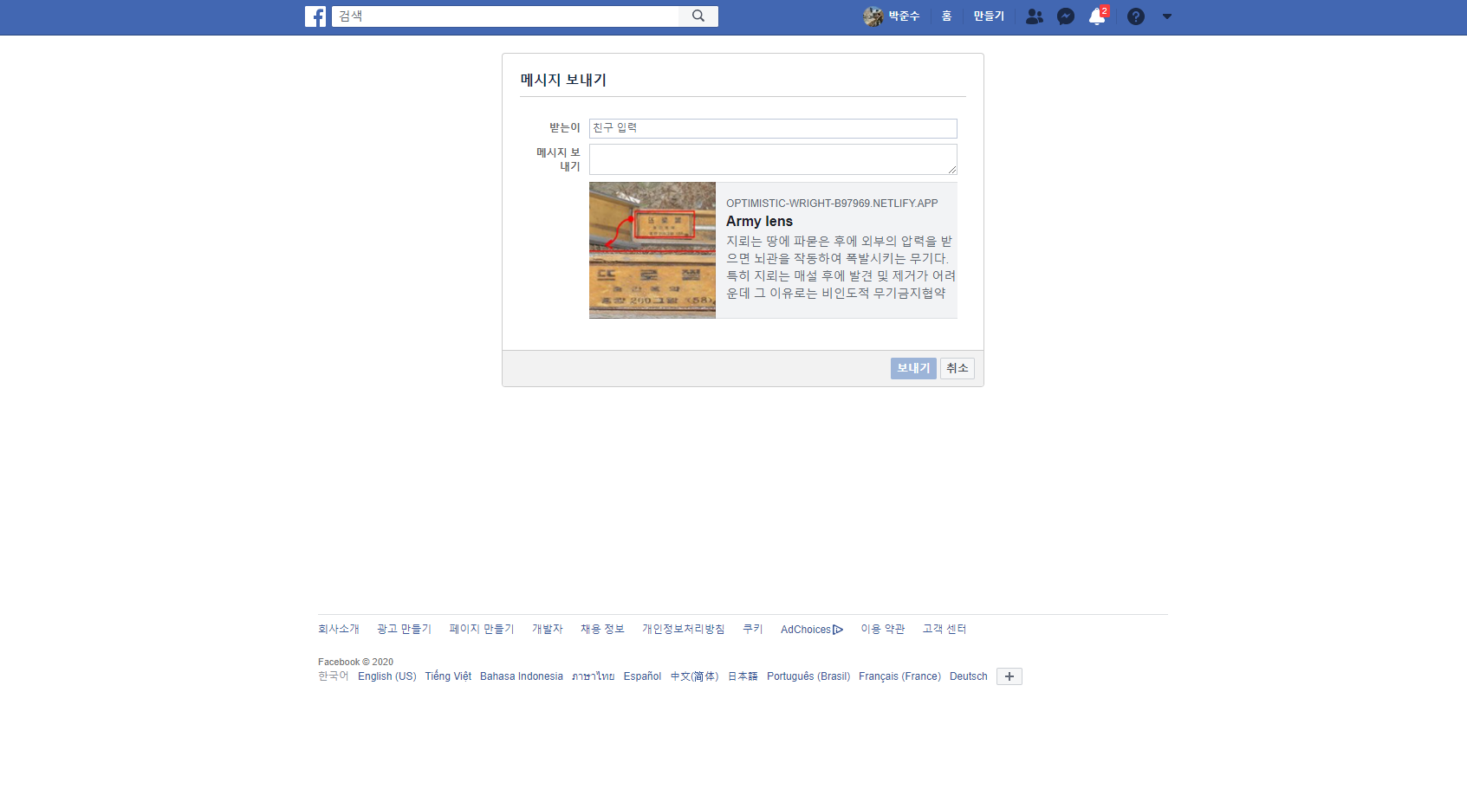
신속하고 간편한
지뢰 식별 프로세스
-지뢰 식별 페이지

Slide 14
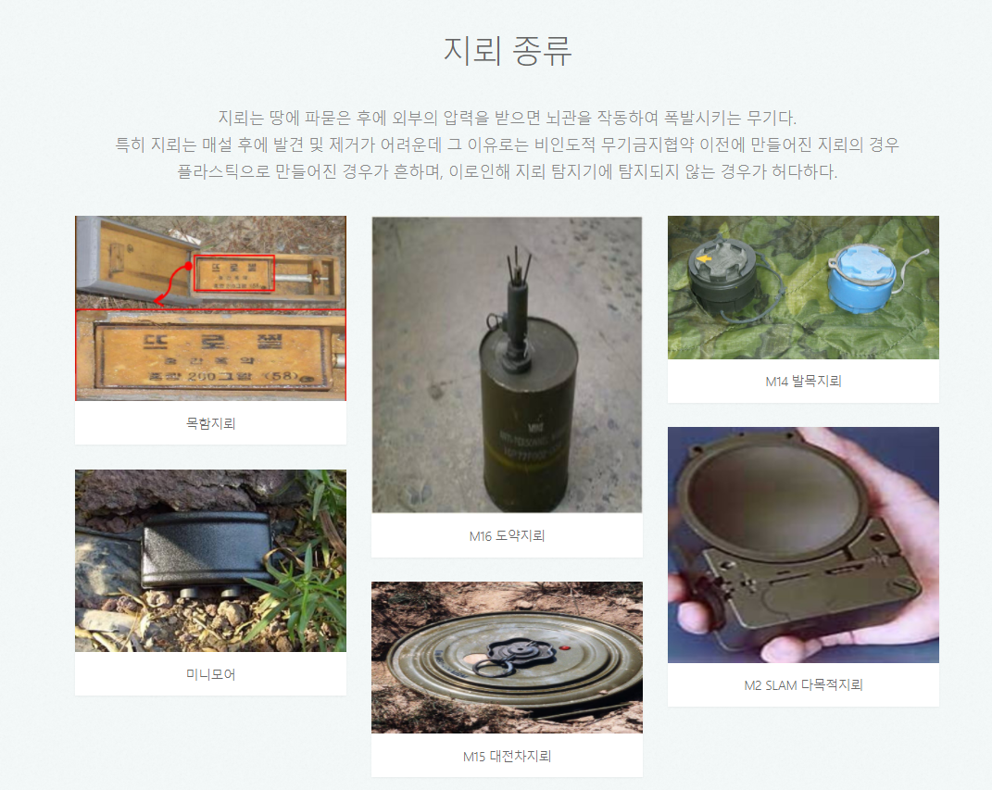
지뢰 관련 정보를 쉽게 공부할 수 있는 환경
-지뢰 종류 페이지

Slide 15
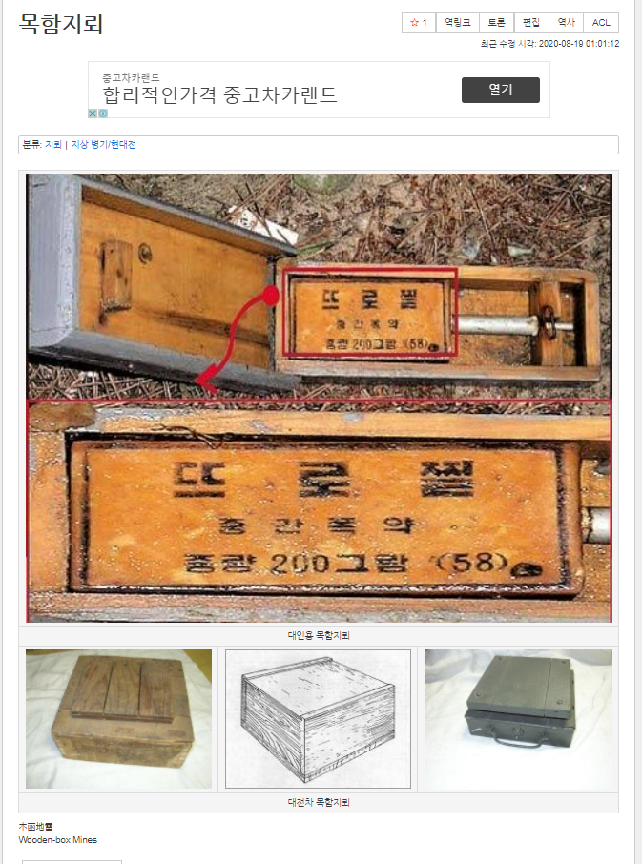
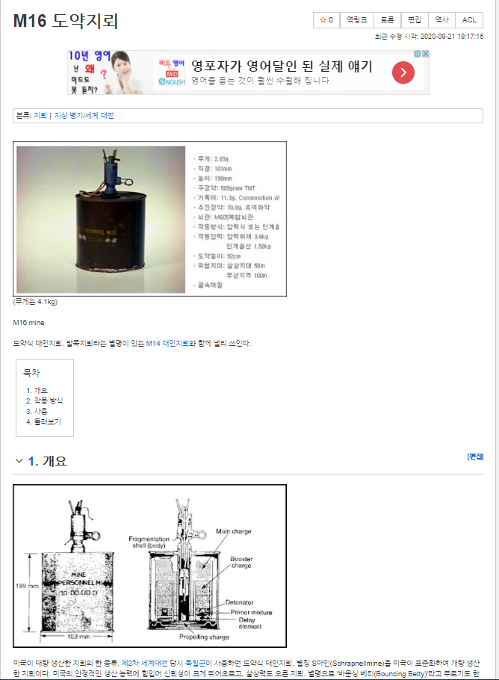
지뢰 관련 정보를 쉽게 공부할 수 있는 환경
-지뢰 종류 페이지

Slide 16
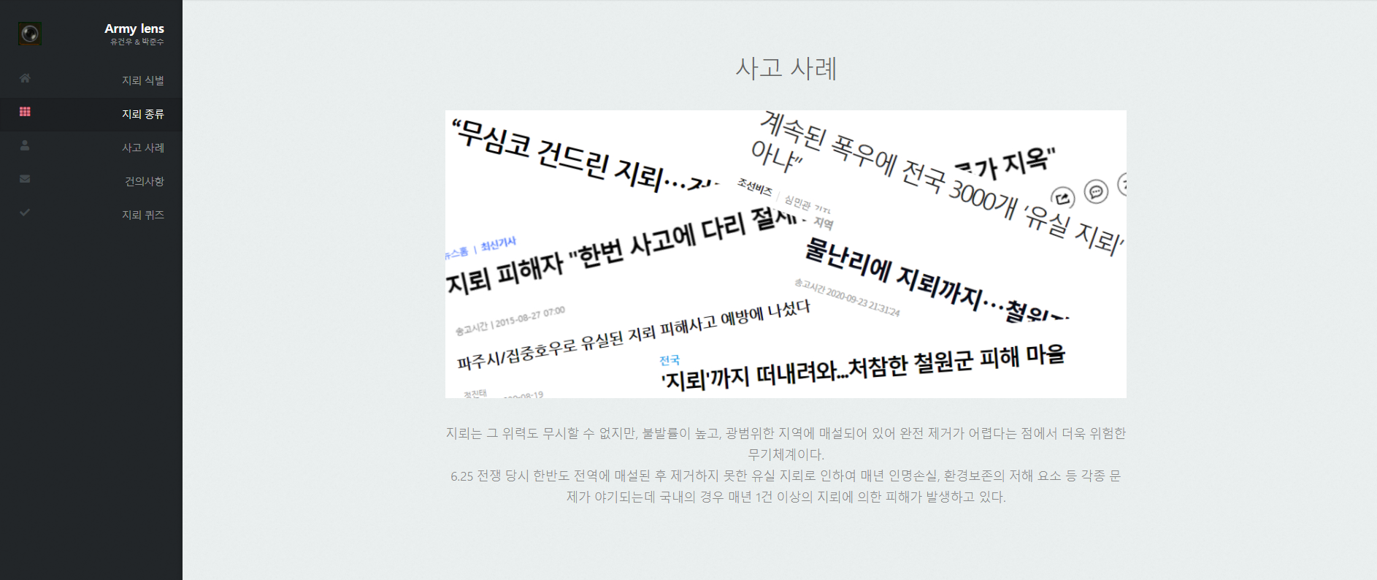
지뢰에 대한 경각심을 일깨워주는 다양한 사고사례 제공
-사고 사례 페이지

Slide 17
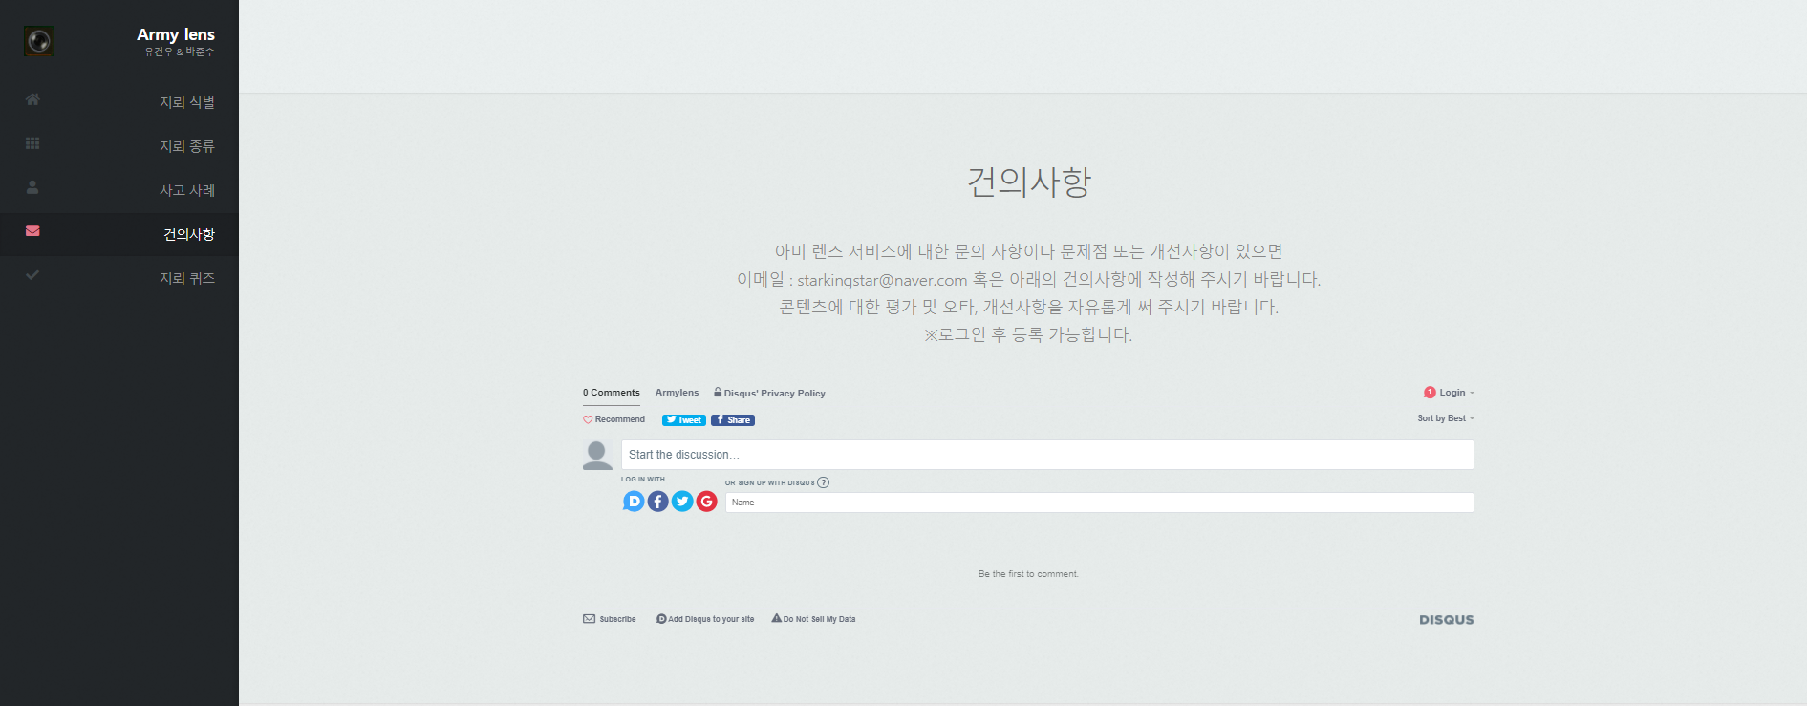
이용자의 창의적인 아이디어들을
적극적으로 받아들이는 개방성
-건의사항 페이지

Slide 18
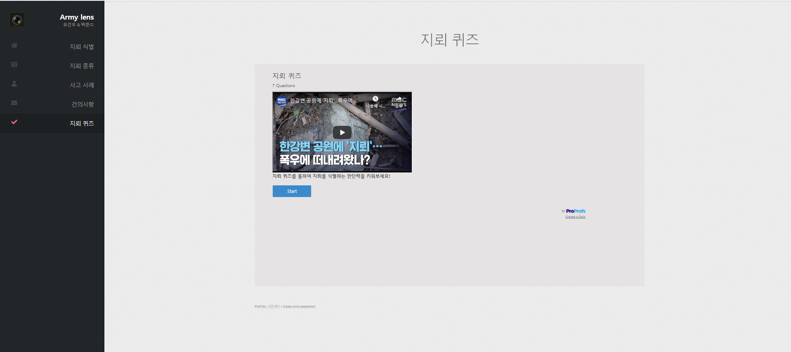
퀴즈를 통해 학습하며 효과적인 지식 습득
-지뢰 퀴즈 페이지

Slide 19
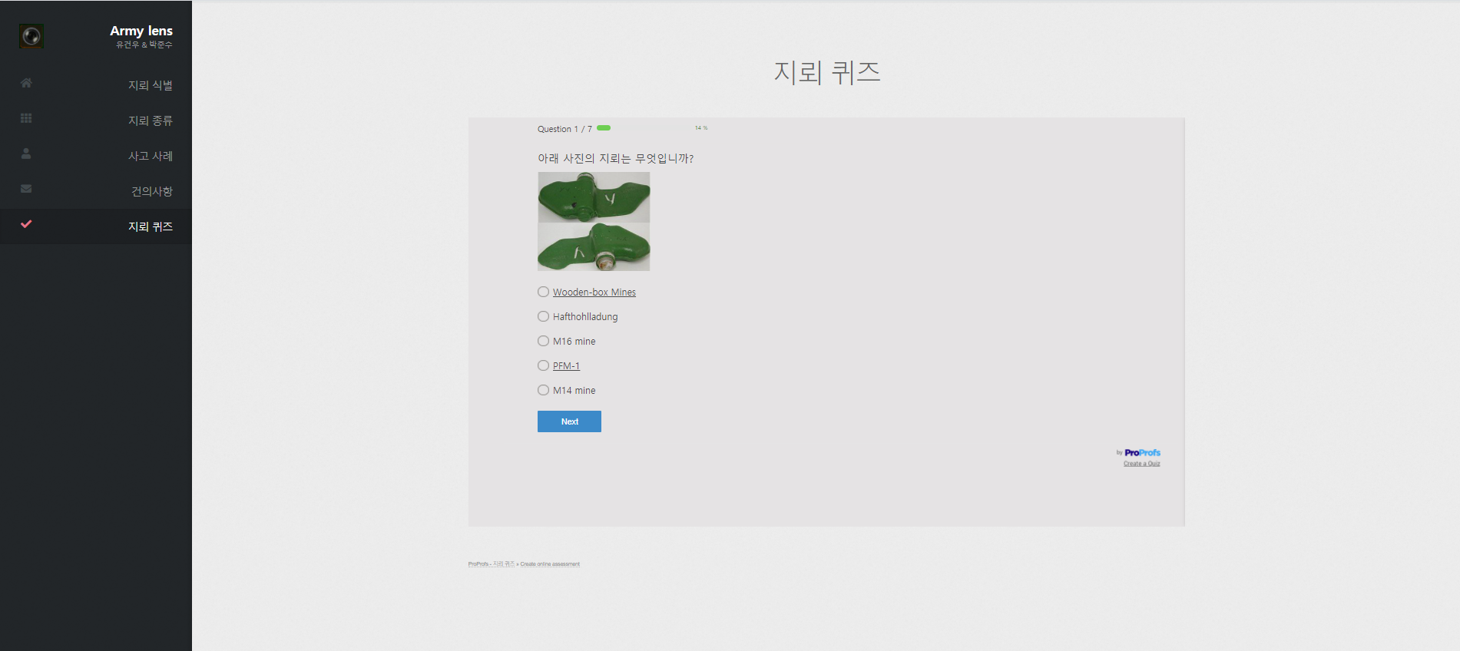
퀴즈를 통해 학습하며 효과적인 지식 습득
-지뢰 퀴즈 페이지

Slide 20
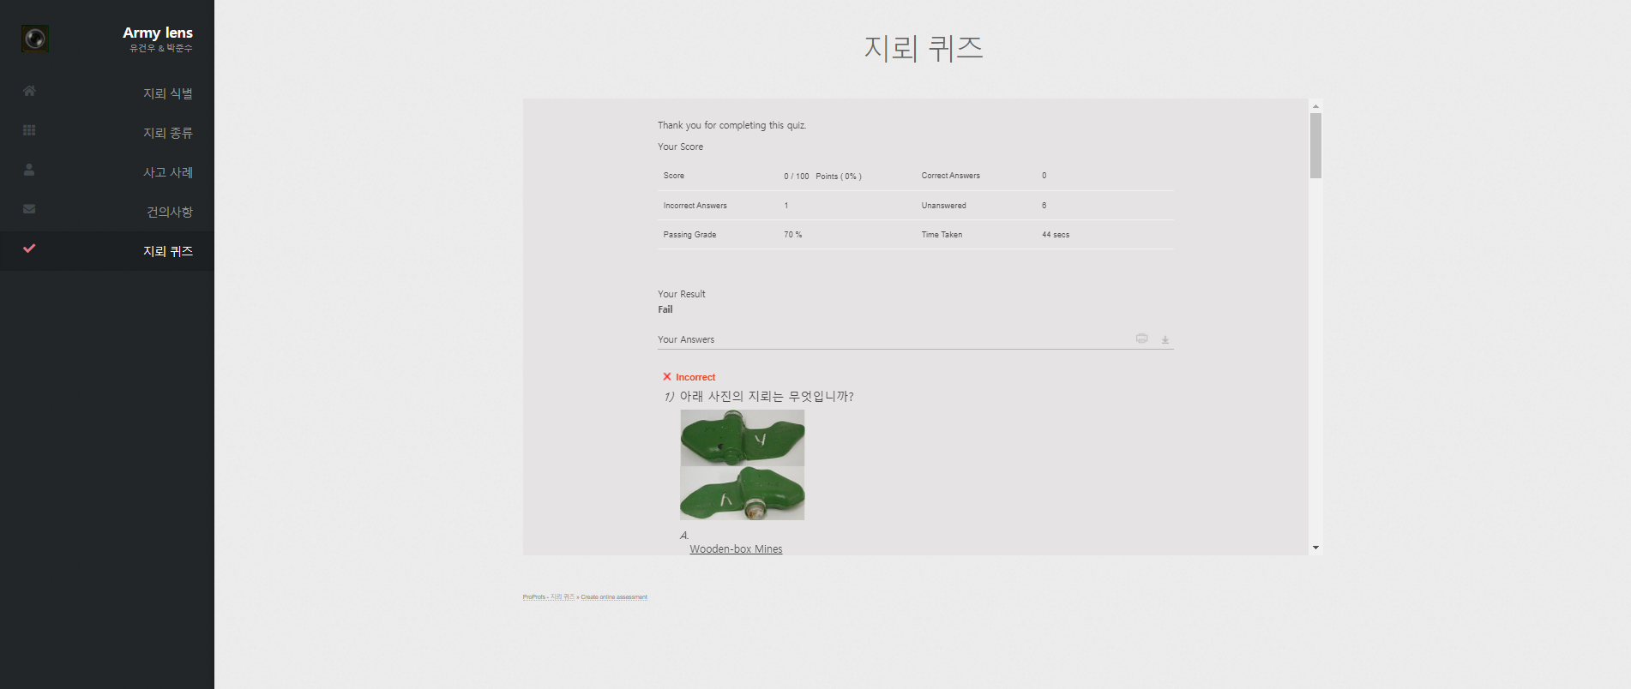
퀴즈를 통해 학습하며 효과적인 지식 습득
-지뢰 퀴즈 페이지

Slide 21



Data Architecture[진행중]
REDSTOP
User-Agent1
Queue Server
Web API
User-Agent1
Collector
Web Server
User-Agent1
Worker
Database
데이터 수집 서버
데이터 분석 서버
User-Agent1

Slide 22
기술 스택[수정중]
Frontend
backend

Slide 23
기대효과[진행중]
사진 한장으로 간편하게 지뢰를 식별하여, 대민지원간 지뢰사고 위험이 줄어든다.
식별 이후 신속한 신고를 통해 시간이 단축되고, 허위신고를 사전에 거름으로써 비용도 단축된다.
지뢰 관련 사건 사고를 접함으로써 경각심을 높일 수 있음
지뢰에 관한 정보를 쉽게 공부하고, 퀴즈를 통해 학습정도를 확인함으로써, 군인들이 쉽게 정보를 이해하고 학습하여 대처가능
단순 지뢰에 국한 될 것이 아니라, 북한군의 전차, 비행기 등에 대입하면, 경계 근무등을 설때에도 도움이 되는 등 발전 가능 분야가 넓고 다양하다.

